Slide 1
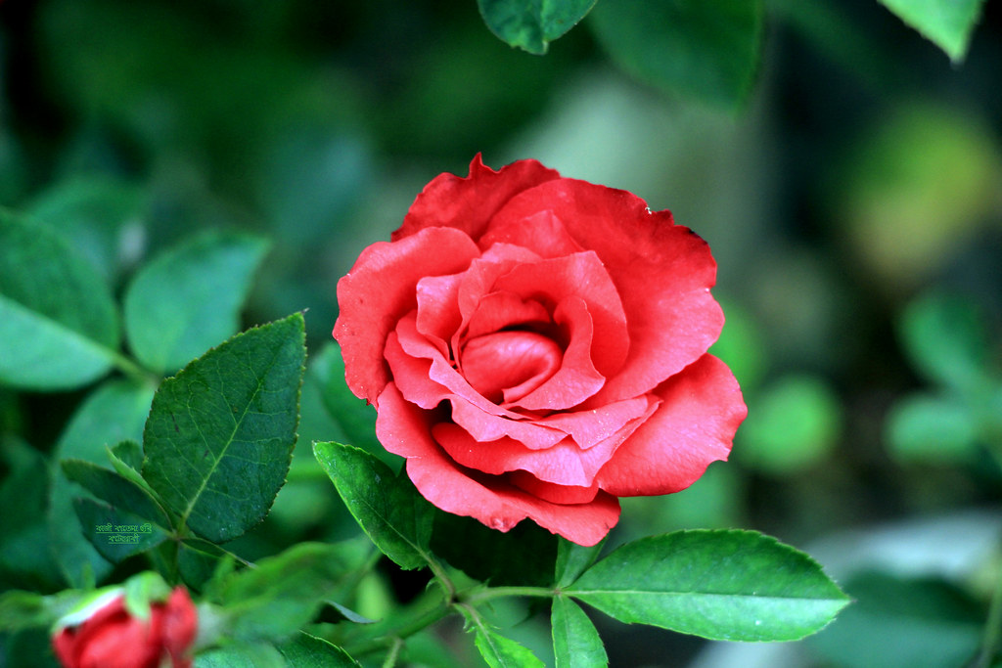
মাল্টিমিডিয়া ক্লাসে সবাইকে শুভেচ্ছা ও স্বাগতম

Slide 2
উপস্থাপনায়
মুহাম্মদ আবুবকর সিদ্দিক
সহকারী শিক্ষক
মগড়া পালস্‌ ইউনিয়ন উচ্চ বিদ্যালয়
মগড়া, কালিহাতি, টাংগাইল।

Slide 3
পাঠ পরিচিতি
তথ্য ও যোগাযোগ প্রযুক্তি
শ্রেণী – সপ্তম
অধ্যায় – এক
পাঠ – ছয়

Slide 4
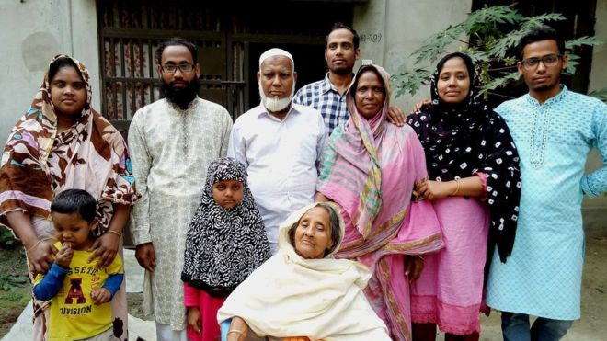
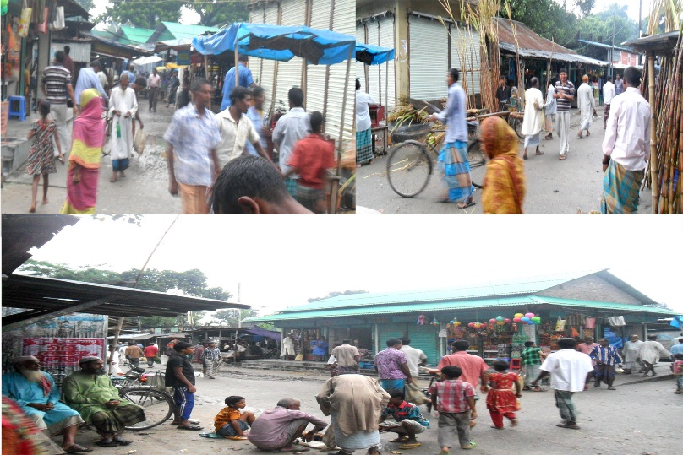
সামাজিক যোগাযোগ
আমরা সবাই সমাজে বসবাস করি
এক সময় হাট-বাজার ছিল সামাজিক যোগাযোগের একমাত্র মাধ্যম
কিন্ত বর্তমানে সামাজিক যোগাযোগের মাধ্যমের কি কোন পরিবর্তন হয়েছে ?
কোন মাধ্যম ?

Slide 5
আজকের পাঠ
সমাজ জীবনে তথ্য ও যোগাযোগ প্রযুক্তি

Slide 6
শিখনফল
এই পাঠ শেষে শিক্ষার্থীরা...
১। সামাজিক সম্পর্ক উন্নয়নে আইসিটি ব্যবহারের ক্ষেত্র চিহ্নিত করতে পারবে;
2। SMS ও ই-কার্ড এর ব্যবহার বর্ণনা করতে পারবে;
3। স্মৃতি সংরক্ষণ ও বিনিময়ে বিভিন্ন ওয়েবসাইটসমূহের সুবিধা বর্ণনা করতে পারবে ।

Slide 7
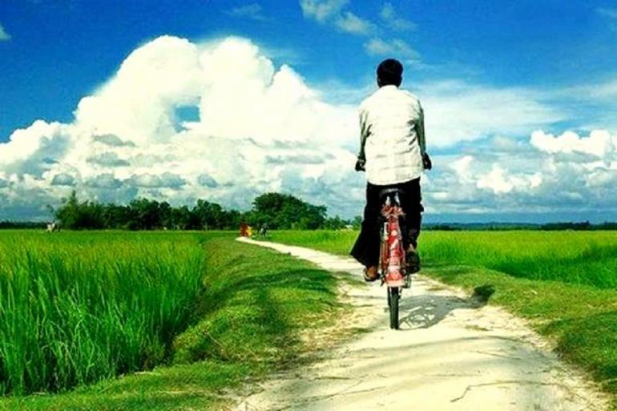
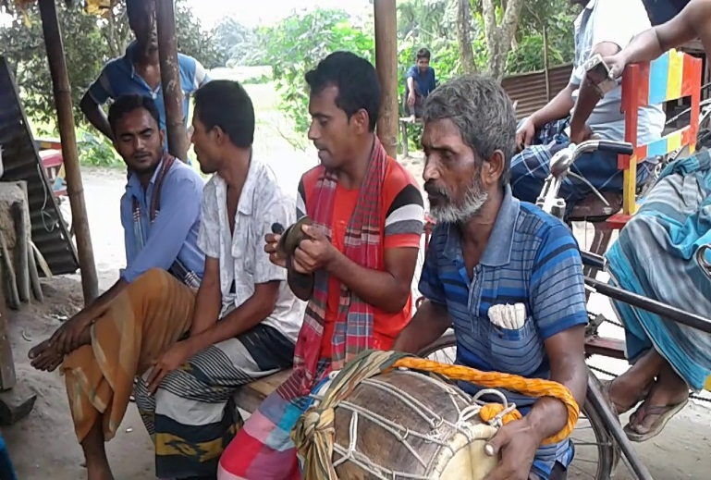
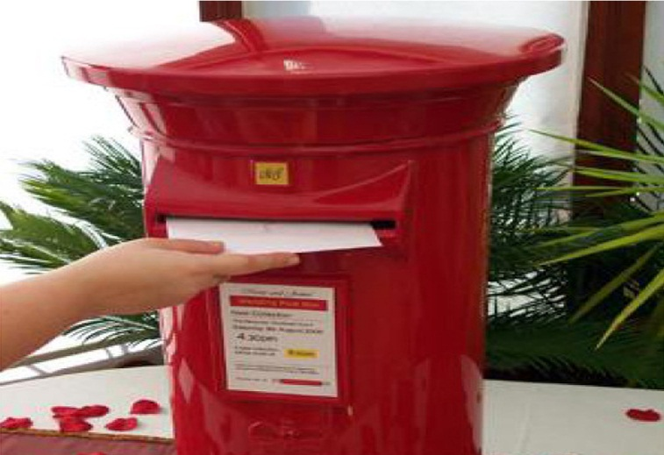
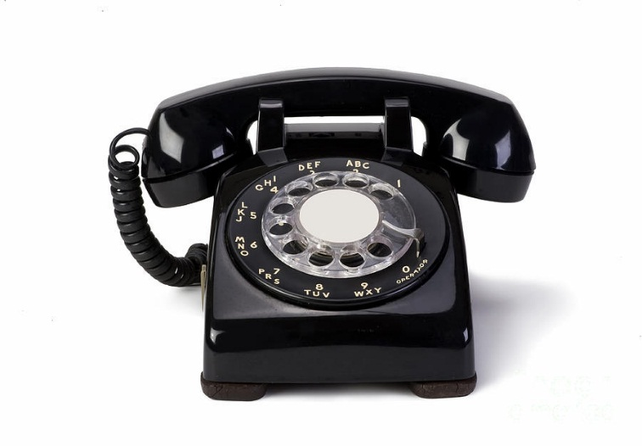
সামাজিক সম্পর্ক উন্নয়ন
গ্রাম থেকে গ্রামে সরাসরি যোগাযোগ
ঢোল বাজিয়ে খবর আদান-প্রদান
চিঠি আদান-প্রদানের মাধ্যমে যোগাযোগ
যোগাযোগকে আরও সহজ করেছে

Slide 8

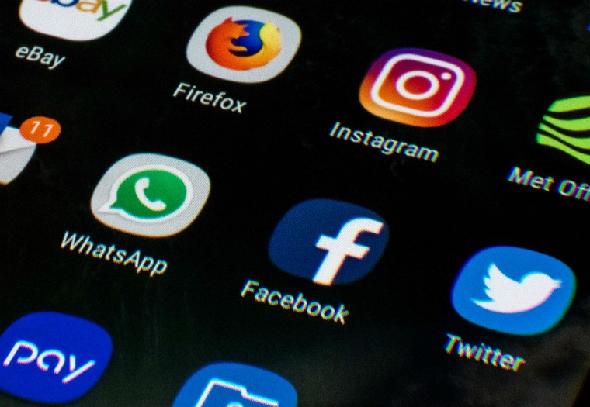
সামাজিক সম্পর্ক উন্নয়নে আইসিটি
সোস্যাল মিডিয়ার এই যুগে যোগাযোগের অনেক মাধ্যম রয়েছে যা সামাজিক কর্মকান্ডকে সহজ করেছে

Slide 9
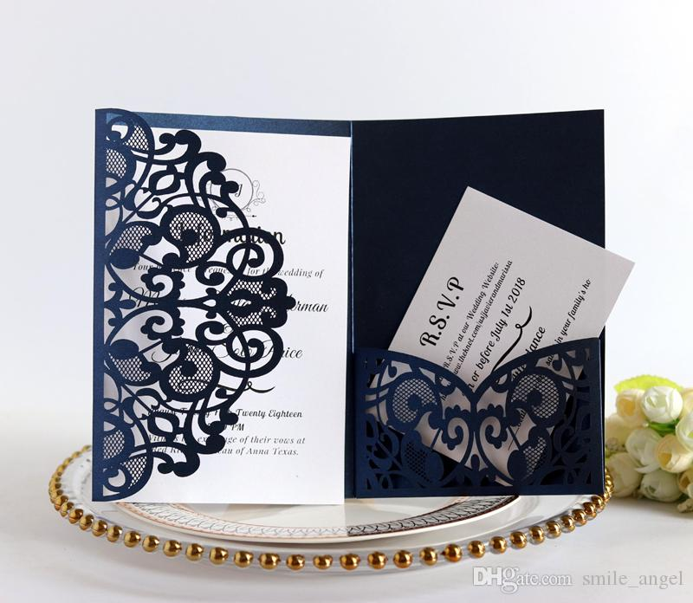
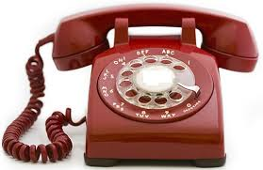
পূর্বে অনুষ্ঠানাদিতে আমন্ত্রণ
এক সময় কাগজে আমন্ত্রণপত্র ছাপানো হত
টেলিফোনে দাওয়াত দেয়া হত

Slide 10
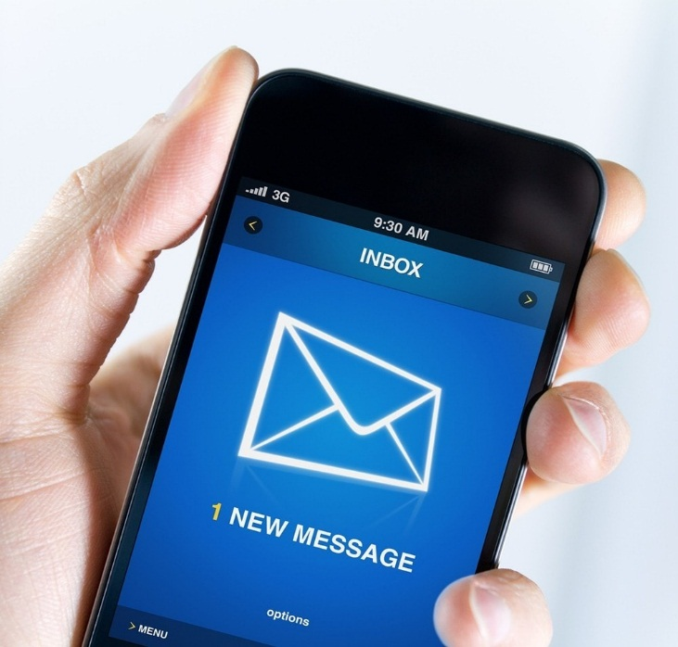
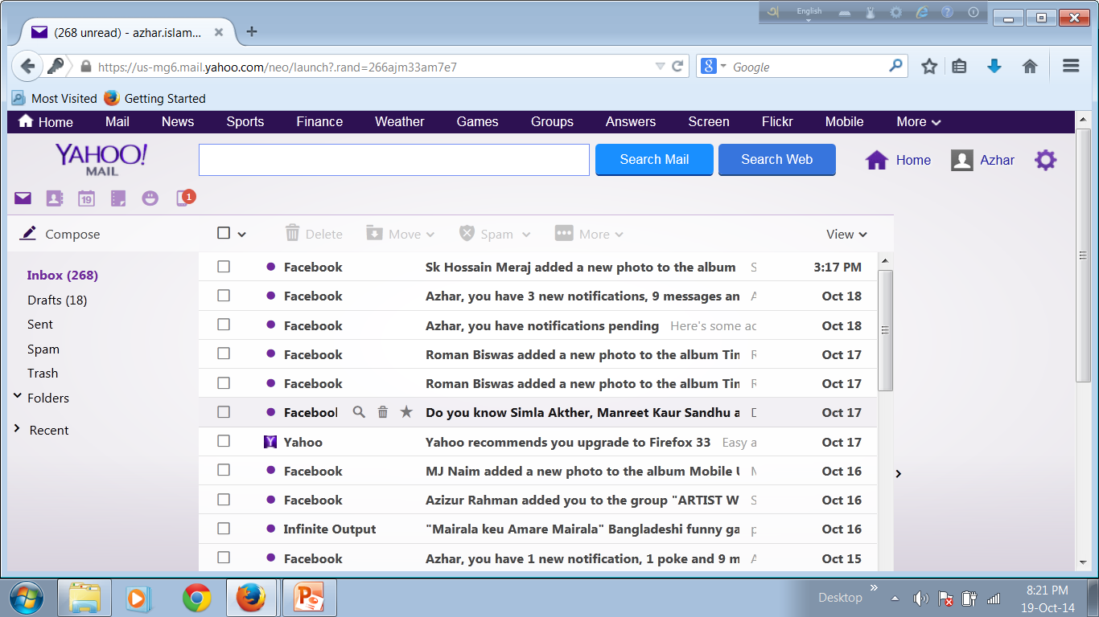
বর্তমানে অনুষ্ঠানাদিতে আমন্ত্রণ
এসএমএস এর মাধ্যমে
ই-মেইলের মাধ্যমে

Slide 11


বিশেষ দিবসসমূহের শুভেচ্ছা
জন্মদিন/ঈদ/পূজা যে কোন অনুষ্ঠানেই হাতে বানানো কার্ড দেওয়া যায়।

Slide 12

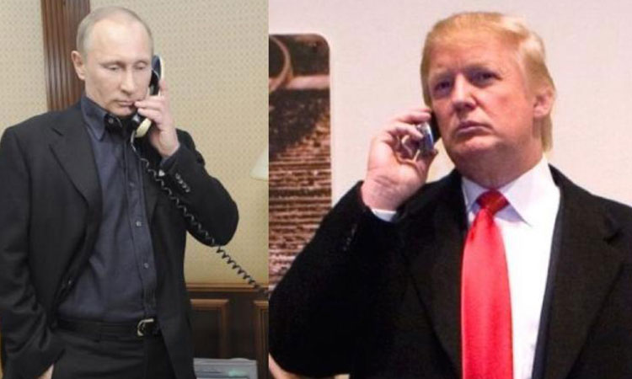
বিশেষ দিবসসমূহের শুভেচ্ছা
ই-কার্ডের মাধ্যমে শুভেচ্ছা
সরাসরি টেলিফোনে শুভেচ্ছা বিনিময়

Slide 13

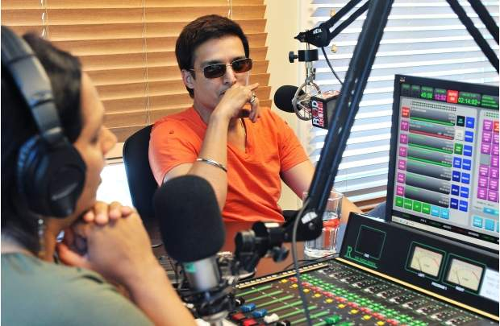
বিশেষ দিবসসমূহের শুভেচ্ছা
SMS- এর মাধ্যমে শুভেচ্ছা
এফএম রেডিওতে গান বাজিয়ে শুভেচ্ছা

Slide 14
জোড়ায় কাজ
তোমার বন্ধুদের বিশেষ দিনের শুভেচ্ছা জানাতে তুমি কোন কোন মাধ্যম ব্যবহার করবে?

Slide 15
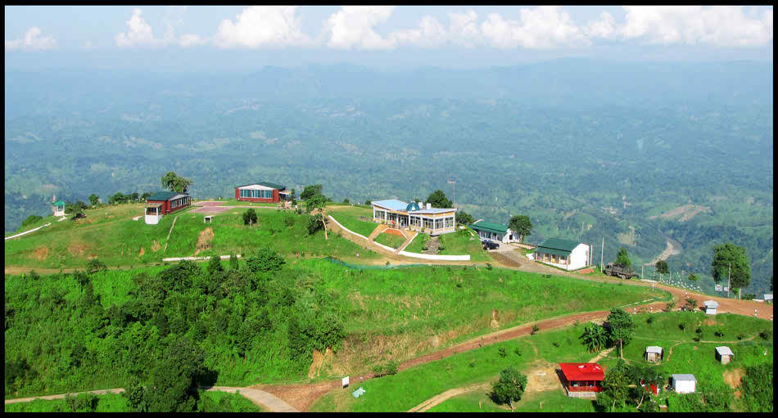
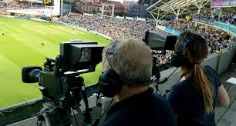
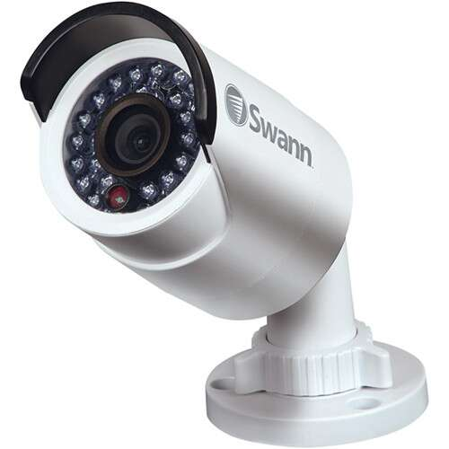
স্মৃতি সংরক্ষণ ও বিনিময়

Slide 16
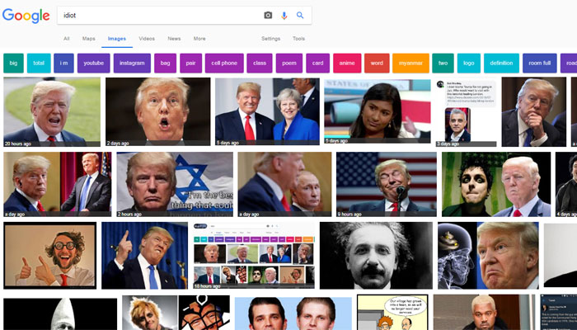
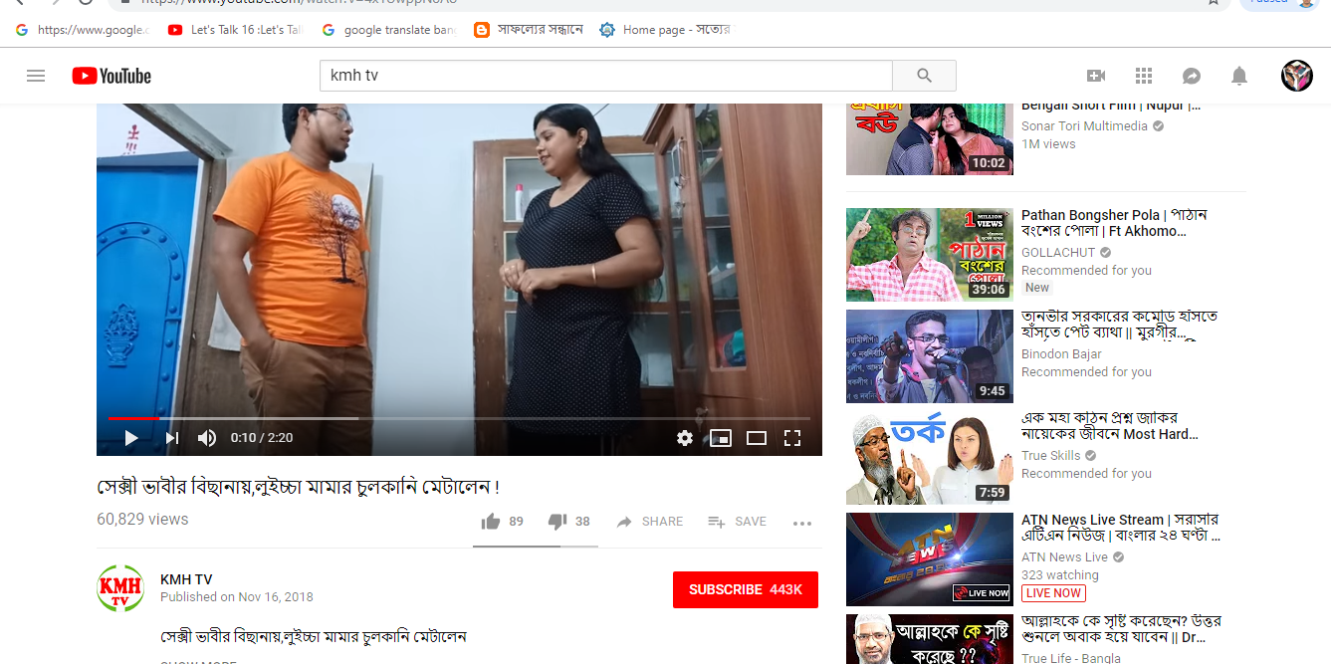
স্মৃতি সংরক্ষণ ও বিনিময়
গুগলে অনেক সাইট রয়েছে যেখানে ছবি রাখা যায় এবং ব্যবহার করা যায়।
ভিডিও শেয়ারিং করা যায়।

Slide 17
দলীয় কাজ
বিদ্যালয়ের কোন একটি অনুষ্ঠানের আমন্ত্রন কোন কোন মাধ্যমে জানানো যায়, বর্ণনা কর ।

Slide 18
মূল্যায়ন
১। SMS এর পূর্ণরুপ কী ?
২। কারো সাথে যোগাযোগ করার ৩টি মাধ্যমের নাম লিখ।
৩। ইউটিউব ব্যাবহারের সুবিধা কি ?

Slide 19
বাড়ির কাজ
তোমার জন্মদিনে তুমি কিভাবে সামাজিক যোগাযোগ মাধ্যম ব্যবহার করবে ?

Slide 20

সবাইকে ধন্যবাদ

